Slide 1
Akhlak dan Tasawuf
Sebagai Fondasi Pendidikan Islam
Makalah — Mata Kuliah Pendidikan Akhlak dan Tasawuf
Dosen Pengampu: Dr. H. Syaifuddin, M.Pd.I
Disusun oleh: Dzikra Nailal Hurri Huda (06020125089)
Program Studi Pendidikan Agama Islam — FTIK Universitas Sunan Ampel Surabaya, 2026

Slide 2


PENDAHULUAN
Latar Belakang
Pendidikan Islam pada dasarnya tidak hanya berorientasi pada pengetahuan intelektual semata, tetapi juga membentuk akhlak dan kepribadian yang mulia. Akhlak bukan sekadar etika sosial, melainkan cerminan kedalaman iman yang ditransformasikan ke dalam tindakan nyata. Untuk membentuk akhlak yang kuat, dibutuhkan latihan batin — penyucian jiwa (tazkiyat al-nafs) — yang menjadi inti ajaran tasawuf.
Ibn Miskawaih
Menekankan pentingnya melatih kebiasaan baik sejak dini agar menjadi karakter yang melekat
Al-Ghazali & Al-Qusyairi
Berfokus pada tazkiyat al-nafs sebagai syarat utama agar seseorang bisa berakhlak mulia
Buya Hamka
Menghadirkan tasawuf modern yang praktis: nilai-nilai spiritual diterapkan dalam kehidupan sehari-hari
Dunia pendidikan Islam saat ini masih menghadapi tantangan besar berupa pemisahan antara materi pelajaran dan pembinaan mental-spiritual — sebuah gap yang pemikiran para ulama ini berupaya menutupnya.

Slide 3



RUMUSAN & TUJUAN
Rumusan Masalah & Tujuan Penulisan
Ibn Miskawaih & Jalan Tengah
1
Bagaimana konsep akhlak dan doktrin al-wasath menurut Ibn Miskawaih serta penerapannya dalam sistem pendidikan Islam?
Al-Ghazali & Tazkiyat al-Nafs
2
Bagaimana peran tasawuf dan proses penyucian jiwa dalam pembinaan spiritual peserta didik perspektif Imam Al-Ghazali?
Buya Hamka & Tasawuf Modern
3
Bagaimana hubungan akhlak, tasawuf, dan pembentukan karakter dalam pandangan Hamka serta dampaknya bagi pendidikan Islam kontemporer?
Ketiga rumusan masalah ini dijawab untuk merumuskan pijakan pemikiran ulama klasik-modern sebagai landasan memperbaiki metode pengajaran dan arah pendidikan Islam masa kini.

Slide 4
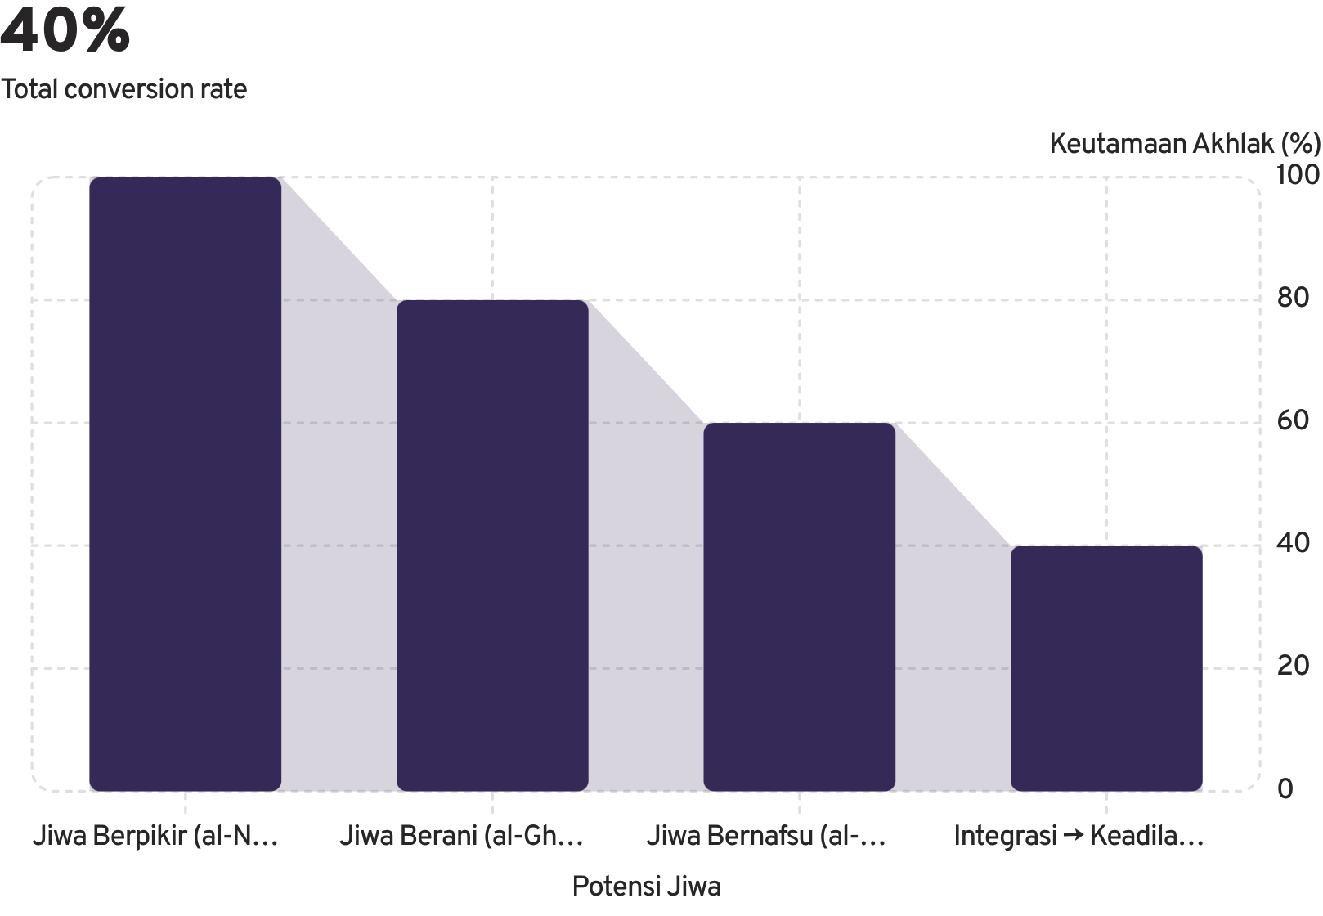
Konsep Akhlak Ibn Miskawaih dalam Sistem Pendidikan Islam
Menurut Ibn Miskawaih (w. 421 H/1030 M), akhlak adalah keadaan jiwa seseorang yang mendorongnya untuk melakukan perbuatan-perbuatan tanpa melalui pertimbangan pemikiran terlebih dahulu. Konsep akhlaknya berdasar pada doktrin jalan tengah (al-wasath) — posisi seimbang antara dua ekstrim dari tiga potensi jiwa manusia.
1
Doktrin Jalan Tengah (Al-Wasath)
Keutamaan akhlak adalah posisi tengah antara ekstrim kelebihan dan kekurangan. Contoh: tidak boros, tidak kikir — melainkan di antara keduanya.
2
Tiga Induk Akhlak Mulia
Hikmah (dari jiwa berpikir), Syaja'ah (dari jiwa berani), dan 'Iffah (dari jiwa bernafsu) menjadi pokok segala akhlak mulia lainnya.
3
Tujuan Pendidikan Akhlak
Memperbaiki tingkah laku manusia sesuai derajat kemanusiaannya dan membentuk manusia yang luhur — bukan sekadar pencapaian kognitif.
4
Relevansi di Indonesia
Sistem pendidikan Indonesia cenderung mengutamakan aspek kognitif. Konsep Ibn Miskawaih menjadi kritik sekaligus alternatif bagi lembaga formal maupun non-formal.

Slide 5










TASAWUF
Tazkiyat al-Nafs: Perspektif Al-Ghazali & Al-Qusyairi
Menurut Imam Al-Ghazali, tasawuf adalah istiqamah bersama Allah dan harmonis dengan makhluk-Nya. Bertasawuf berarti menghidupkan hubungan rasa antara manusia dengan Tuhan — hidup selaras dengan hukum-hukum alam dan ketetapan Allah SWT di alam semesta.
Tazkiyat al-Nafs
Spiritualitas & Ilmu Pengetahuan
Penyucian jiwa sebagai cara mendekatkan diri kepada Allah, menjaga manusia dari kebiasaan buruk, dan membina keimanan, keislaman, serta keihsanan
Integrasi antara ilmu dan spiritualitas menjadi perspektif baru menghadapi kemerosotan moral di era modern
Dimensi Jiwa dalam Islam
Ilmu dengan Adab & Niat
Dimensi jiwa sangat berpengaruh dalam membina keimanan, keislaman, dan keihsanan seorang muslim
Ilmu adalah sarana mendekatkan diri kepada Allah, bukan alat duniawi semata. Penguasaan ilmu harus disertai adab dan niat yang benar agar tidak melahirkan kesombongan intelektual
Relevansi di Era Modern
Insan Kamil
Pemikiran Al-Ghazali relevan menghadapi tantangan perkembangan teknologi yang pesat dan krisis nilai moral dalam pendidikan
Pendidikan ideal menurut Al-Ghazali menyeimbangkan aspek intelektual, emosional, moral, dan spiritual demi melahirkan manusia paripurna
Konsep-konsep Al-Ghazali bukan hanya membantu memahami landasan filosofis pendidikan Islam klasik, tetapi juga membuka peluang bagi penerapannya dalam membangun sistem pendidikan masa kini yang melahirkan insan kamil.

Slide 6



Buya Hamka: Tasawuf Modern & Pembentukan Karakter
Dalam Tasawuf Modern, Hamka menjelaskan bahwa pengetahuan murni tidak cukup mengantarkan manusia pada keselamatan — ilmu harus melahirkan kepercayaan, dan kepercayaan tersebut harus berkembang menjadi cinta yang bersih dari dengki, takabbur, dan ambisi berlebihan. Spiritualitas harus diwujudkan dalam keterlibatan aktif di tengah masyarakat melalui kerja keras yang jujur dan berkelanjutan.
Qona'ah & Tawakal Aktif
Pribadi & Jiwa Sebagai Pusat
Kebahagiaan sebagai Ijtihad Spiritual
Qona'ah bukanlah penolakan terhadap dunia, melainkan penerimaan rasional dan realistis — mencakup rela terhadap pemberian Tuhan, kesabaran, dan ketidakbergantungan pada tipu daya dunia.
Hamka melihat individu bukan dari materi yang melekat, melainkan dari perspektif jiwa. Kualitas pribadi dinilai dari pola berpikir, usaha, ketepatan perhitungan, dan kuatnya motivasi diri.
Kebahagiaan adalah buah dari perjuangan batin, keseimbangan akal dan iman, serta keterlibatan aktif dalam kehidupan sosial — bukan kebetulan atau anugerah tanpa usaha.

Slide 7


KESIMPULAN
Sintesis Pemikiran: Fondasi Pendidikan Islam Kontemporer
Pemikiran Ibnu Miskawaih, Imam Al-Ghazali, dan Buya Hamka saling melengkapi dalam merumuskan konsep pendidikan Islam yang berfokus pada pembentukan karakter. Ketiganya menyimpulkan bahwa pendidikan Islam tidak boleh berhenti pada transfer pengetahuan belaka, melainkan harus berpusat pada pembinaan jiwa.
Ibn Miskawaih: Karakter Spontan
Al-Ghazali: Penyucian Jiwa
Tazkiyat al-nafs adalah fondasi kepribadian. Ilmu yang tidak diimbangi adab dan spiritualitas justru melahirkan kesombongan intelektual. Pendidikan ideal melahirkan insan kamil yang tangguh menghadapi pergeseran moral.
Akhlak mulia berakar pada doktrin jalan tengah — keseimbangan antara potensi nafsu, keberanian, dan berpikir. Tujuan pendidikan adalah memperhalus martabat manusia, bukan sekadar pencapaian kognitif.
Tujuan Pendidikan Islam
Menitikberatkan pada perkembangan manusia sebagai makhluk hidup yang memiliki kemampuan komprehensif dalam perilaku, intelektualitas, serta kemampuan spiritual dan moral.
Tujuan ini hanya dapat dicapai melalui metode pengajaran yang menyeimbangkan tiga elemen manusia dengan jiwa sebagai sentral keseimbangannya.
Hamka: Tasawuf yang Produktif
Spiritualitas diwujudkan melalui kerja keras, keterlibatan sosial, dan sikap qona'ah yang rasional. Jiwa yang terpasang dengan Al-Qur'an dan Hadits melahirkan pribadi berkualitas tinggi.

